Slide 1

Естественнонаучная грамотность как одно из направлений функциональной грамотности младших школьников

Slide 2
Естественнонаучная грамотность - это способность человека занимать активную гражданскую позицию по общественно значимым вопросам, связанным с естественными науками, и его готовность интересоваться естественнонаучными идеями (определение используемое в PISA).

Slide 3
Естественнонаучно грамотный человек стремится участвовать в аргументированном обсуждении проблем, относящихся к естественным наукам и технологиям, что требует от него следующих компетентностей:
научно объяснять явления;
понимать основные особенности естественнонаучного исследования;
интерпретировать данные и использовать научные доказательства для получения выводов.

Slide 4
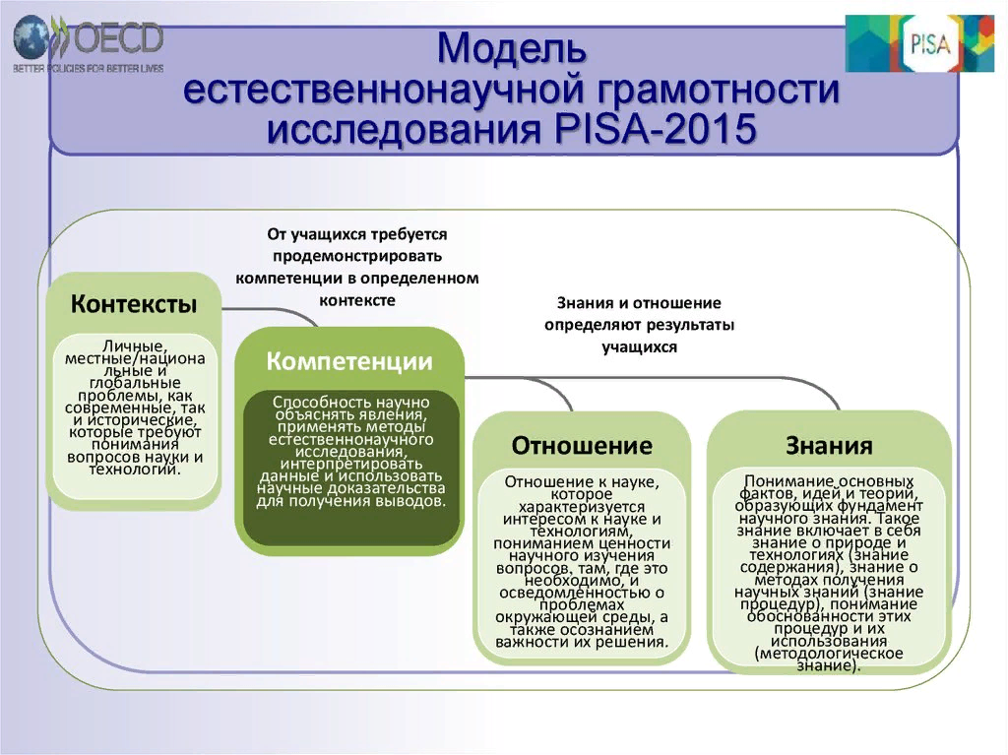

Slide 5
Технологии, способствующие развитию естественнонаучной грамотности
1 Технология проектной деятельности | 2 Информационно-коммуникативные технологии | 3 Технология оценивания учебных достижений | 4 Технология продуктивного чтения | 5 Технология проблемного обучения

Slide 6
Формы и методы, которые способствуют развитию функциональной грамотности:
1 Групповая форма работы | 2 Игровая форма работы | 3 Творческие задания | 4 Тестовые задания | 5 Практическая работа | 6 Ролевые и деловые игры | 7 Исследовательская деятельность

Slide 7
Естественнонаучная грамотность включает в себя следующие компоненты:
общеучебные явления | естественнонаучные понятия | контекстные ситуации

Slide 8
Основное требование к заданиям по оцениванию и формированию естественнонаучной грамотности
Задания нацелены на проверку умений,
характеризующих естественнонаучную грамотность, но при этом должны основываться на ситуациях, которые можно назвать жизненными, реальными и интересными для школьников.

Slide 9
Модель заданий по оцениванию естественнонаучной грамотности
Задания, как правило, основаны на проблемном материале, включающем текст, графики, таблицы и связанные с ними вопросы. В свою очередь, каждый из вопросов в составе этих заданий классифицируется по следующим категориям:
умение, на оценивание которого направлен вопрос;
тип естественнонаучного знания, затрагиваемый в вопросе;
контекст;
познавательный уровень (или степень трудности) вопроса.

Slide 10
Особенности заданий для оценки функциональной грамотности
Задача, поставленная вне предметной области и решаемая с помощью предметных знаний
В каждом из заданий описываются жизненная ситуация, как правило, близкая понятная учащемуся.
Контекст заданий близок к проблемным ситуациям, возникающим в повседневной жизни.
Ситуация требует осознанного выбора модели поведения.
Вопросы изложены простым, ясным языком и, как правило, немногословны.
Требуют перевода с обыденного языка на язык предметной области
Используются иллюстрации: рисунки, таблицы.

Slide 12
Типы научного знания
Содержательное знание, знание научного содержания, относящегося к следующим областям: «Физические системы», «Живые системы» и «Науки о Земле и Вселенной».
Процедурное знание, знание разнообразных методов, используемых для получения научного знания, а также знание стандартных исследовательских процедур.
Комплекс знаний, умений, компетентностей, относящихся к типу процедурного знания, принято объединять под рубрикой «Методы научного познания».

Slide 13
Методы научного познания
УНИВЕРСАЛЬНЫЕ методы
1. Анализ — это приём мышления, который подразумевает разъединение целостного предмета на составляющие части
(стороны, признаки, свойства или отношения) с целью их всестороннего изучения.
2. Синтез — это приём мышления, который подразумевает соединение ранее выделенных частей (сторон, признаков, свойств
3. Абстрагирование — это приём мышления, который заключается в отвлечении от ряда свойств и отношений изучаемого
явления с одновременным выделением интересующих исследователя свойств и отношений.
4. Обобщение — это приём мышления, в результате которого устанавливаются общие свойства и признаки объектов. Операция обобщения осуществляется как переход от частного или менее общего понятия и суждения к более общему понятию.
5. Индукция — это способ рассуждения и метод исследования, в котором общий вывод строится на основе частных посылок .
6. Дедукция — это способ рассуждения, посредством которого из общих посылок с необходимостью следует заключение
7. Аналогия — это приём познания, при котором на основе сходства объектов в одних признаках заключают об их сходстве
и в других признаках. Различают две формы проявления аналогии в познании: ассоциативная и логическая аналогии.
8. Моделирование — это изучение объекта (оригинала) путём создания и исследования его копии (модели), замещающей
оригинал с определённых сторон, интересующих познание.

Slide 14
ЭМПИРИЧЕСКИЕ НАУЧНЫЕ МЕТОДЫ
1. Эмпирическое знание
В целом, эмпирический уровень познания складывается из следующих основных шагов:
- Подготовка эмпирического исследования.
- Получение исходных данных.
- Формирование научных фактов на основе полученных данных.
- Первичная рациональная обработка научных фактов (систематизация, классификация и обобщение) с целью
установления эмпирических зависимостей.
2. Наблюдение представляет собой целенаправленное восприятие явлений объективной действительности, в ходе
которого наблюдатель получает знание о внешних сторонах, свойствах и отношениях изучаемого объекта
3. Эмпирическое описание — это фиксация средствами естественного или искусственного языка сведений
об объектах, данных в наблюдении.
4. Измерение — это познавательная операция, в результате которой получается численное значение измеряемых
величин.
5. Эксперимент — особый опыт, имеющий познавательный, целенаправленный, методический характер, который
проводится в искусственных (специально заданных), воспроизводимых условиях путём их контролируемого изменения

Slide 15
Теоретические научные методы
1 ТЕОРЕТИЧЕСКИЕ ЗНАНИЯ. В широком смысле слова под «теоретическим» понимается
познавательная деятельность вообще. В этом смысле «теория» часто сопоставляется с практической деятельностью человека. Здесь обычно говорят о соотношении теории и практики, теоретической и практической деятельности человека.
2 МЫСЛЕННЫЙ ЭКСПЕРИМЕНТ. В методологии науки мысленный эксперимент трактуется, с одной стороны, как мысленный процесс, представляющий план будущего реального эксперимента; с другой стороны, под мысленным экспериментом понимается особый вид мыслительной деятельности, при котором не просто продумывается ход реального эксперимента, а осуществляется
такая комбинация мыслительных образов, которые в действительности вообще не могут быть реализованы.

Slide 16
Контексты
Контекстом можно назвать тематическую область, к которой относится описанная в задании проблемная ситуация.
Например, в PISA эти ситуации группируются по следующим контекстам:
• здоровье
• природные ресурсы
• окружающая среда
• опасности и риски
• связь науки и технологий

Slide 17
Три уровня рассмотрения ситуации
Личностный (связанном с самим учащимся, его семьей, друзьями)
Местный/национальный (связанном с проблемами данной местности или страны)
Глобальный (когда рассматриваются явления, происходящие в различных уголках мира)

Slide 18
Уровень познавательных действий
Низкий
Выполнять одношаговую процедуру, например, распознавать
факты, термины, принципы или понятия, или найти единственную точку,
содержащую информацию, на графике или в таблице.
Средний
Использовать и применять понятийное знание для описания или
объяснение явлений, выбирать соответствующие процедуры,
предполагающие два шага или более, интерпретировать или использовать
простые наборы данных в виде таблиц или графиков.
Высокий
Анализировать сложную информацию или данные, обобщать
или оценивать доказательства, обосновывать, формулировать выводы,
учитывая разные источники информации, разрабатывать план или
последовательность шагов, ведущих к решению проблемы.

Slide 19
Виды заданий на уроках окружающего мира
Блок 1. Задания, формирующие знаниевый компонент естественнонаучной грамотности.

Slide 20
Воспроизводить по памяти, узнавать
Пример 1. Соедини линиями понятия.
Пример 2. Проставь номера месяцам по порядку следования в году. Укажи число дней и месяцев.
Пример 3. Изобрази условными знаками, какие виды осадков бывают в разные времена года
Определять
Пример 1. Запиши показания термометров.
Пример 2. Какие времена года изображены на рисунках.
Пример 3. Что можно узнать об этих предметах с помощью органов чувств?
Приводить примеры
Пример 1. Какие национальные одежды носят жители твоего родного края?
Пример 2. Какие ты знаешь тела и вещества?
Пример 3. Приведи примеры животных, которые родились зимой, застыли, заснули, поменяли шерсть.
Описывать
Пример 1 . Пользуясь рисунком, составь рассказ о жизни людей в Арктике.
Пример 2. Расскажи, какие изменения в неживой природе происходят осенью
Пример 3. Опиши снаряжение воина, рассмотрев картину художника
Демонстрировать знания об использовании приборов и материалов, методов и процедур
Пример 1. Расскажи, как устроен микроскоп.
Пример 2. Как называется эта группа изделий человека (см. рисунок)? Что можно ими измерить?
Пример 3. Подчеркни и объясни, какие предметы нужны при наблюдении за Солнцем?

Slide 21
В старину люди использовали пальцы, руки, ноги как образцы для создания первых мер длины. Сколько сантиметров содержит локоть и пядь?
Внимательно прочитайте текст, рассмотрите рисунки. Измерьте предметы, находящиеся в классной комнате, в локтях и пядях.
Одной из древнейших мер длины, которой пользовались во многих странах мира, считается локоть - расстояние от конца вытянутого среднего пальца руки до локтевого сгиба (рис. 1). Ладонь и пальцы использовали в качестве измерительного инструмента еще древние египтяне. Позже на Руси широко использовали пядь - расстояние между концами вытянутых большого и указательного пальцев руки (рис. 2).
В качестве инструментария проверки предлагается использовать ключ как эталон результата выполнения учащимся задания закрытого типа.
Ключ Пядь = 19 см Локоть= 46 см.
Это задание интересно с нескольких точек зрения.
Во-первых, создает мотивационное поле, погружая учащегося в контекст задания. Во-вторых, углубляются представления учеников о способах измерения (оказывается, измерять можно не только по линейке!)
Задание позволяет развивать навыки работы с информацией различного типа (вербальной, графической), закладывает основы для дальнейшей экспериментальной работы.
Образовательную напряженность можно на уроке создать дважды: в начале урока, когда учащиеся знакомятся с заданием, и в конце занятия, на этапе представления результатов и сопоставления этих результатов с ключом. Обычно полученные результаты учащихся при выполнении работы не совпадают с ключом. Возникает проблема, которую необходимо решить обучающимся. Здесь учитель может использовать стратегию технологии развития критического мышления через чтение и письмо – «ИДЕАЛ». Таким образом, компетентностно-ориентированное задание можно всегда назвать комплексным, потому что в основе его заложено развитие как специфических, так и интегральных умений, ключевых компетентностей.

Slide 22
Блок 2. Задания, направленные на применение знаний в опыте деятельности
Сравнивать, противопоставлять, классифицировать
Использовать модели
Связывать, соотносить
Интерпретировать информацию
Находить решения
Объяснять

Slide 23
Общая структура практико-ориентированных заданий:
стимул - погружает в контекст задания и мотивирует на его выполнение;
Задачная формулировка - точно указывает на деятельность учащегося, необходимую для выполнения задания;
Источник информации - содержит информацию (текстовая, графическая и т. д), необходимую для успешной деятельности учащегося по выполнению задания
Бланк для выполнения задания - задает структуру предъявления учащимся результата своей деятельности по выполнению задания

Slide 24
Традиционное задание «Расскажи, как нужно ухаживать за домашними питомцами. Используй рисунки при ответе» может выглядеть следующим образом:
В журнале «Тошка» было опубликовано письмо Саши М. Прочтите его. Какие советы вы дадите мальчику по уходу за питомцем? Оформите свои советы в виде памятки.
Здравствуй, «Тошка»! У меня есть хомячок Тони. Я его сфотографировал. Я его очень люблю. Но, мне кажется, у моего Тони проблемы. Он кусается, когда я его хочу погладить, не хочет играть со мной. Я кормлю его шоколадками и апельсинами (я их очень люблю!), но ничего не помогает. Тони весь день спит, мало двигается, не хочет бегать по колесику, почти ничего не пьет, не радуется, когда я его купаю. А ведь Тони еще маленький, ему только 1,5 года. Я волнуюсь. Может, Тони одиноко, и стоит завести еще одного хомячка или даже двух? Клетка большая, двухэтажная, места хватит всем! Саша М., 10 лет

Slide 25
Стимул создается посредством погружения учащихся в хорошо знакомую ситуацию. Задачная формулировка («Какие советы вы дадите мальчику по уходу за питомцем? Оформите свою работу в виде памятки») определяет и конкретизирует деятельность обучающегося. Предлагаемые источники информации (статья из детской энциклопедии «Все обо всем», статья из Толкового словаря С.И.Ожегова «Памятка») являются оригинальными, позволяют формировать у обучающихся умение работать с информацией различного типа, выделять первичную и вторичную информацию. Инструментом проверки является модельный ответ. Модельный ответ – перечень вероятных верных и частично верных ответов для задания открытого типа с заданной структурой ответа.

Slide 26
Пример модельного ответа
Информационная компетентность | Коммуникативная компетентность (написание памятки)
Памятка для Саши 1. Не буди хомяка днем, иначе он может укусить. 2.Не корми хомяка шоколадом и цитрусовыми. 4. Корми хомяка злаковыми, фруктами, используй специальный корм. 5. Не купай хомяка. 6. Поставь для любимца купалку с песком. 7. Не держи несколько хомяков в одной клетке, если не планируешь их разводить 8. Выпиши или возьми в библиотеке газету «Наши любимцы» (Заголовок может быть сформулирован иначе при сохранении общего смысла. Пункты памятки могут быть приведены в любой последовательности) | Документу дан заголовок – 4 балла. Рекомендации представлены по пунктам – 3 балла.
 | Компетентность разрешения проблем (Элемент: идентификация проблемы) Если не оказать помощи, то, что случиться? Насколько сильно ожидаема эта ситуация ?
 | Неправильный уход может (не может в случае, если) привести к гибели животного.1 Не знает, что; не умеет правильно …, не понимает разницы…. Требуется практическая помощь в изменении поведения при уходе за другом.

Slide 27
1.Верно дан совет по уходу за Сашиным хомячком - 1 балл (за каждый совет) 2. Дан неверный совет (- 1 балл) 3. Дан верный совет, но он не имеет отношения к питомцу мальчика (- 0,5 баллов) Максимальный балл -8 | 1. Выделение рассогласования- 1 балл. 2. Выделение признаков проблемы – до3 баллов. 3. Определение цели 1 балл.
Итого – 20 баллов
В основе задания – работа с первичной информацией, когда учащийся проводит наблюдение в соответствии с поставленной задачей, извлекает информацию на основании 3-х источников (письмо, энциклопедическая статья, словарная статья), систематизирует извлеченную информацию в рамках простой заданной структуры (памятка).
Рефлексия, которой заканчивается работа над заданием, позволяет выявить не только затруднения учащихся, но и обратить их внимание на способ деятельности.

Slide 28
примеры аналогичных практико-ориентированных заданий, направленных на применение знаний в опыте деятельности
Пример 1. Вы собираетесь в отпуск на 1 месяц. За вашими любимыми фиалками согласился ухаживать ваш лучший друг. Напишите другу записку о том, как ухаживать за цветами.
Источники информации – статья о фиалках из энциклопедии, памятка из учебника «Как составить записку».
Инструмент проверки – аналитическая шкала.
Пример 2. Наступили каникулы. Теперь вы чаще остаетесь дома одни. Какую записку оставит вам мама?
Источники информации - картинный ряд «Один дома», памятка из учебника «Как составить записку»
Инструмент проверки – модельный ответ

Slide 29
Блок 3. Задания, позволяющие сформировать опыт рассуждения при решении нестандартных задач – жизненных ситуаций
В заданиях на установление причинно-следственных связей и их анализ от учащихся требуется на основе проведенного анализа проблемы находить решение проблемы и давать объяснение способа решения.
Умение найти и дать анализ проблемы – важное интегрированное умение, которое включает следующие группы умений.
Формулировать вопрос
Планировать исследование
Делать выводы на основе полученных данных
Приводить доказательства и аргументы.
Решать нестандартные задачи.

Slide 30
Задания в учебнике | Компетентностно-ориентированные задания
1. Прочтите параграф. Ответьте на вопросы учебника. | Пример 1 1. Стимул: Вы выслушали сообщение ученика на конференции. 2. Задачная формулировка: Подготовьтесь задать разные вопросы (6) по данной теме 3. Источник информации: текст выступления (сообщение ученика), ромашка Блума (какие бывают вопросы), таблица «Вопросы и понятия» (Технология развития критического мышления через чтение и письмо) 4. Инструментарий – аналитическая шкала
2. Составьте пищевую цепь по картинке | Пример 2. 1. Стимул: В Китае основным продуктом питания является рис. Китайцы заметили, что воробьи, поедающие рис, наносят вред сельскому хозяйству. За несколько лет были истреблены все птицы. Но урожай риса не увеличился, а уменьшился. 2. Задачная формулировка: Почему урожай риса не увеличился? 3. Инструментарий – модельный ответ Пример3. 1. Стимул: Было замечено, что вороны одни съедобные грибы отбрасывают клювом в сторону, а другие едят. 2. Объясните это явление. Какую информацию вы будете использовать? 3. Инструментарий - аналитическая шкала

Slide 31
Какая температура воздуха в горах? | Пример 4 1. Стимул: Знаете ли вы легенду об Икаре? О мальчике, который сделал себе крылья и поднялся к солнцу. Но солнце растопило воск, которым Икар скрепил крылья. И Икар упал в море. 2. Задачная формулировка: Могло ли это случиться в действительности, если предположить, что Икар, действительно, мог долететь до солнца? 3. Инструментарий – модельный ответ
 | Пример 5. 1. Стимул: Во время грозы удар молнии чаще всех других животных (собаки, кошки, лошади, козы) поражает корову. 2. Задачная формулировка: Объясните это явление. Составьте памятку «Как вести себя во время грозы» 3.Инструментарий – модельный ответ

Slide 32
Возможные способы организации работы с изучаемым материалом:
Трансформация материала под определенную коммуникативную задачу (постановка вопросов, написание памятки, составление отчета о проведенном эксперименте, графика наблюдения и т. п.).
Самостоятельное изучение нового материала без предварительного объяснения учителя (определение цели планирование последовательности изучения, постановка задач, отбор инструментария и т.п).
Учащиеся дополняют информацию, полученную из учебника или представленную учителем, информацией, самостоятельно полученной из других источников (соотнесение информации, проверка достоверности информации).
Работа с материалом, содержащим противоречивые сведения, противоположные позиции и, следовательно, допускающим различное толкование

Slide 33
Способы организации обратной связи
1. Лист обратной связи, составленный на основе модельного ответа, где ученик помечает, что легко, что сложно, с чем может справиться без помощи учителя.
2. Рефлексивный лист
Пример рефлексивного листа.
С какими трудностями вы встретились при выполнении работы? (указываются возможные затруднения в соответствии с аналитической шкалой)
Как вы думаете, почему вам было легко /трудно справиться с заданием?
Распишите порядок ваших действий при решении проблемы.
С какой задачей вы сегодня справились ?
За что вы бы поставили себе высокую отметку ?
Что бы вы посоветовали себе, если бы вам предложили выполнить эту работу еще раз
Если бы вам предложили выполнить эту работу еще раз, что бы вы сделали по-другому?
Какую информацию вы бы включили в задание еще, что бы убрали?

Slide 34
Стремление достичь качества обучения останется мечтой в случае, если учитель не будет иметь в своей педагогической практике особых практико-ориентированных заданий и способов измерения «продвижения» в развитии функциональной грамотности учащихся, что будет его педагогическим инструментом.

Slide 35
Спасибо за внимание!

